Slide 2
HỌC PHẦN: PROJECT 2

Slide 3

Nhận diện cử chỉ bàn tay
Thầy h.dẫn: Ngô Thành Trung
Sinh viên thực hiện: Mai Trần Duy

Slide 4
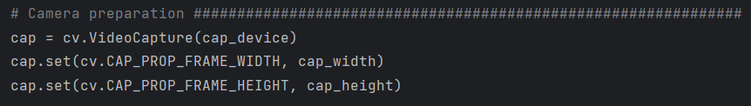
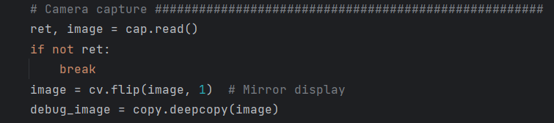
1. Dữ liệu đào tạo
- Chuẩn bị camera:
- Chụp ảnh:

Slide 5
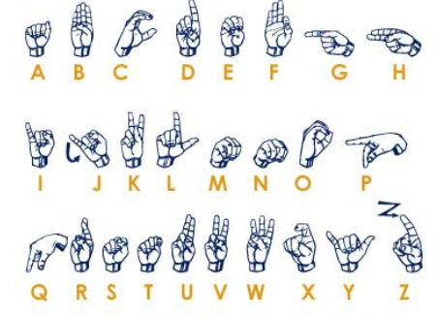
1. Dữ liệu đào tạo
chữ A: 122 ảnh
chữ B: 206 ảnh
chữ C: 139 ảnh
chữ D: 178 ảnh
chữ E: 132 ảnh
chữ F: 139 ảnh
chữ G: 122 ảnh
chữ H: 127 ảnh
chữ I: 110 ảnh
chữ K: 102 ảnh
chữ L: 134 ảnh
chữ M: 270 ảnh
chữ N: 267 ảnh
chữ O: 119 ảnh
chữ P: 162 ảnh
chữ Q: 143 ảnh
chữ R: 149 ảnh
chữ S: 130 ảnh
chữ T: 114 ảnh
chữ U: 159 ảnh
chữ V: 125 ảnh
chữ W: 107 ảnh
chữ X: 121 ảnh
chữ Y: 114 ảnh
Sign Language American

Slide 6
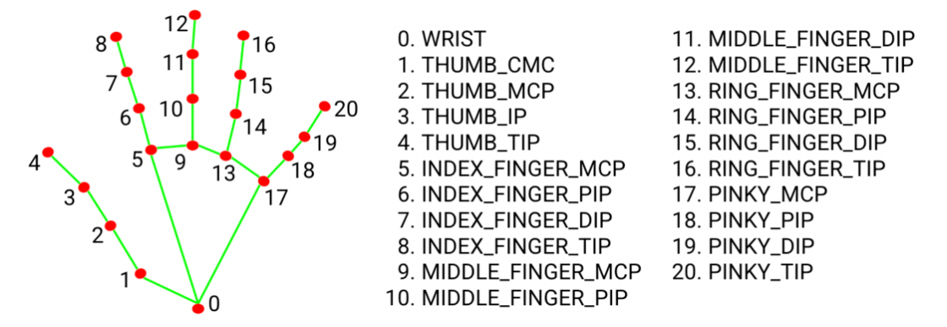
1. Dữ liệu đào tạo
- Tính toạ độ của từng đốt tay

Slide 7
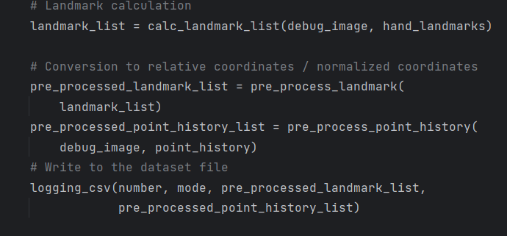
1. Dữ liệu đào tạo
- Tiền xử lí dữ liệu

Slide 8
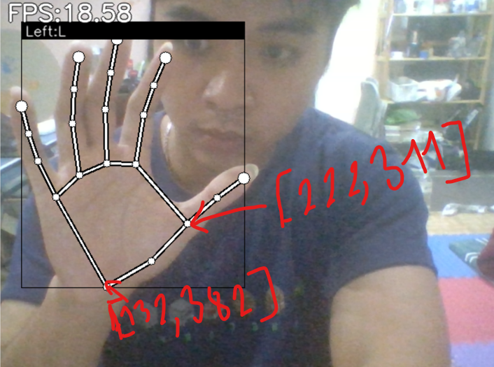
1. Dữ liệu đào tạo

Slide 9
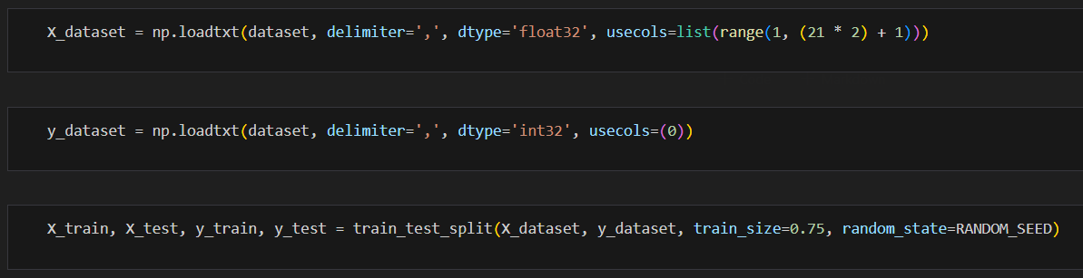
2. Đào tạo dữ liệu
- Chia dataset thành 2 tập trainning và test:

Slide 10
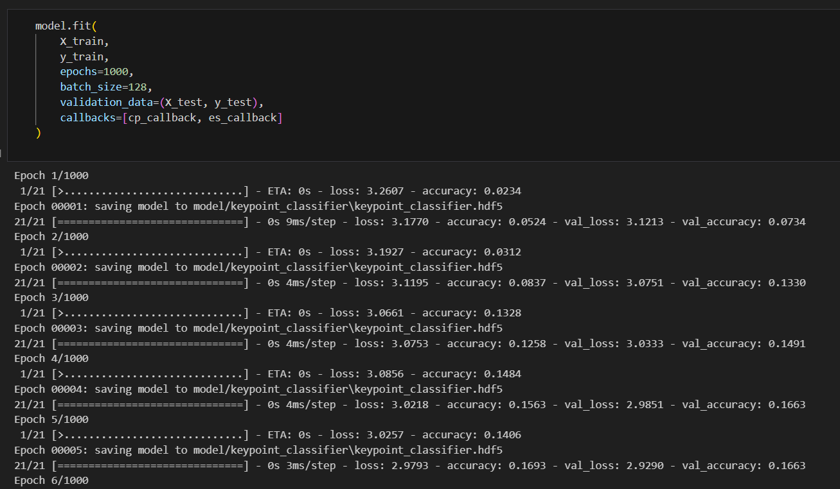
2. Đào tạo dữ liệu
- Thực hiện training model:

Slide 11
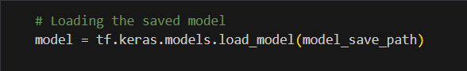
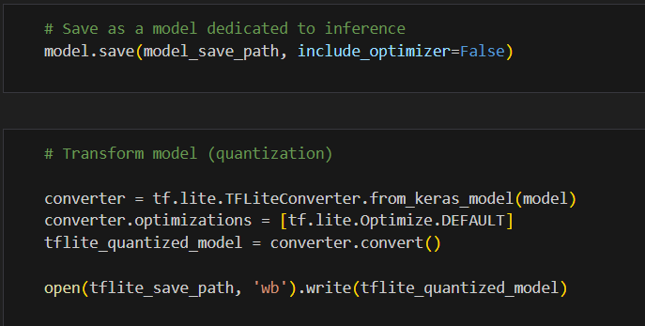
2. Đào tạo dữ liệu
- Chuyển đổi model sang file tflite5:

Slide 12
Thank you for watching!

